Slide 1
Bērniem par temperamentu
Krāslavas Varavīksnes vidusskolas sākumskolas skolotāja
Olga Dalecka

Slide 2
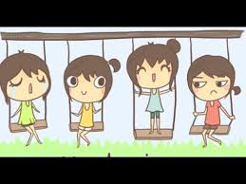
Mēs visi esam dažādi!
Vai tu zini, kāpēc katrs no mums reaģē dažādi kādā dzīves situācijā?
Tu varēsi to saprast, ja uzzināsi, kas ir TEMPERAMENTS.
Tev palīdzēs tavi mīļākie multfilmu varoņi.

Slide 3
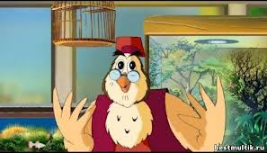
Temperaments ir noturīgs cilvēka individuālo īpašību kopums, kas izpaužas viņa darbībā, rīcībā un uzvedībā.

Slide 4
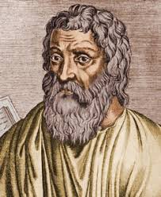
Šo jēdzienu ieviesa sengrieķu ārsts un filozofs Hipokrats pirms apmēram 2,5 tūkstošiem gadu.

Slide 5
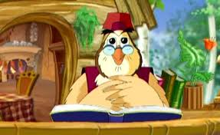
Temperamentu iedala četros pamattipos: melanholiķi, flegmatiķi, sangviniķi, holeriķi

Slide 6

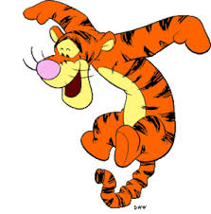
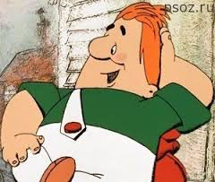
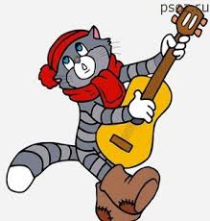
Sangviniķi
dzīvespriecīgi, ar lielu enerģiju, kustīgi, nerimtīgi, visu dara ātri;
ātri pielāgojas jauniem apstākļiem, viegli atrod kontaktu ar jauniem cilvēkiem;
ar prieku nododas gan mierīgām, gan straujām rotaļām;
viegli pārdzīvo neveiksmes

Slide 7
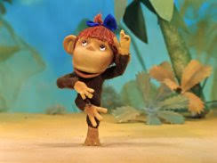
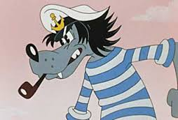
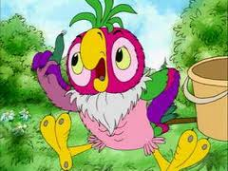
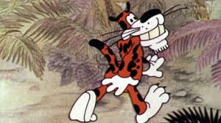
Holeriķi
ļoti aizrautīgi, viegli uzbudināmi, enerģiski un emocionāli, aktīvi, kustīgi;
vētraini izpauž gan prieku, gan sarūgtinājumu;
ātri mainās noskaņojums;
bieži izturas agresīvi;
ātri un skaļi sarunājas.

Slide 8
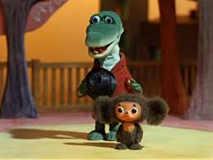
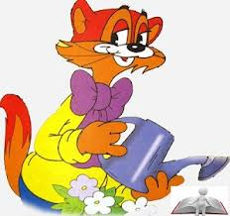
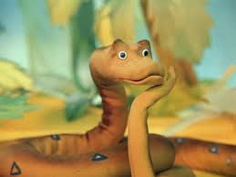
Flegmatiķi
nesteidzīgi, mierīgi un izturīgi, mazkustīgi;
kustības un runa ir rāmas un mierīgas;
gan bēdas, gan prieku izpauž mēreni;
iesākto lietu vienmēr noved līdz galam.

Slide 9
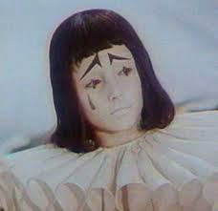
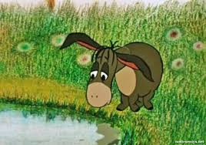
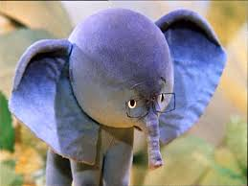
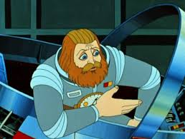
Melanholiķi
kautrīgi, nedroši, neizlēmīgi;
klusināta balss;
mīl aizsapņoties;
ātri nogurst, bieži raud;
viegli iespaidojami un satraucami;
ir grūtības jaunu draugu iegūšanā.

Slide 10
Izmantotie materiāli un informatīvie resursi:
https://maminuklubs.lv/mazulis/20120827-kads-ir-tava-berna-temperaments-/
https://lv.wikipedia.org/wiki/Cilv%C4%93ka_temperaments
G.Bolotovskis, A.Caregorodcevs „Trīs svarīgākie gadi”, Zvaigzne ABC, 2009.

